Slide 1




TRƯỜNG TIỂU HỌC QUANG SƠN
Môn: Tiếng Việt
Giáo viên: BÙI THỊ BÍCH PHƯƠNG

Slide 2
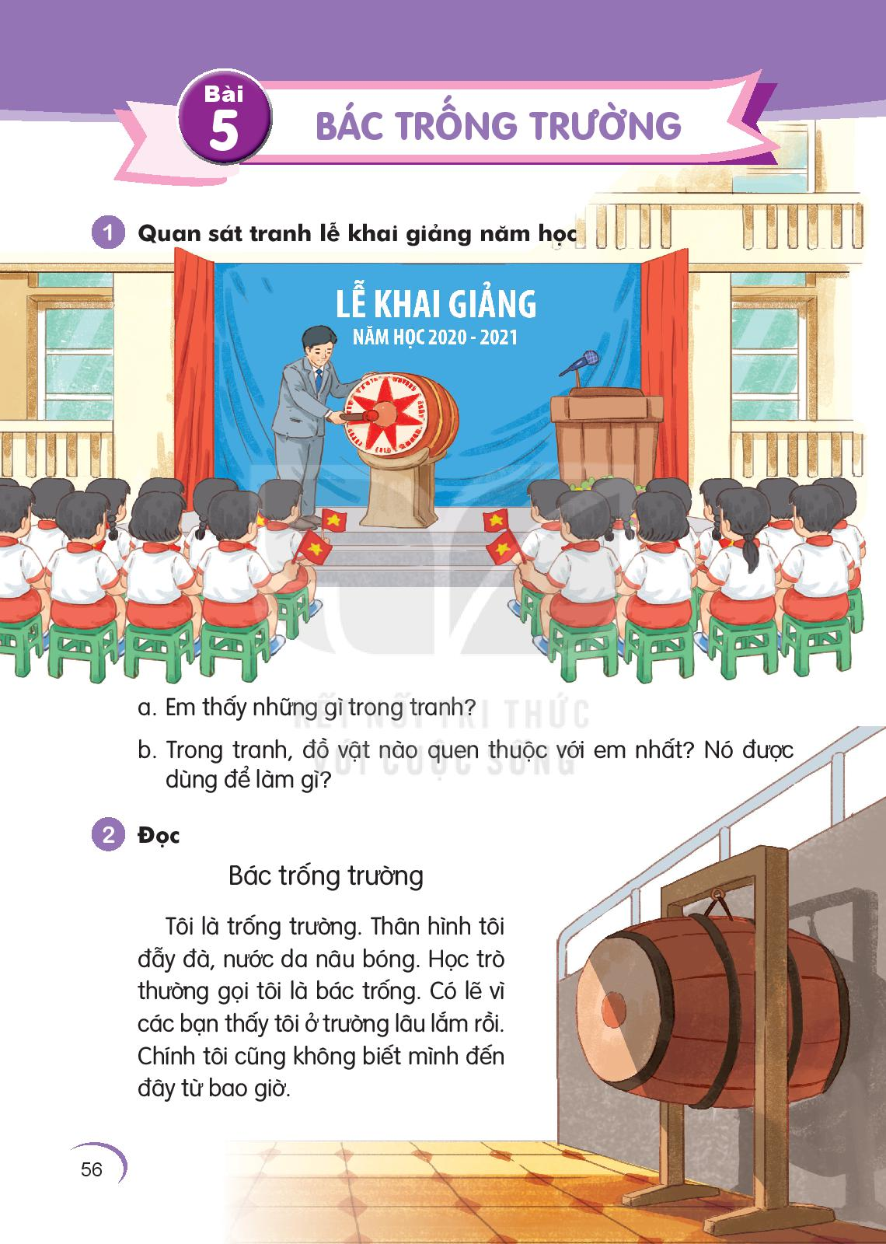
Thứ ba ngày 15 tháng 3 năm 2022
Tiếng Việt
Bài 5: Bác trống trường
1. Khởi động
1. Quan sát lễ khai giảng năm học:
- Thảo luận nhóm đôi chia sẻ với bạn về các câu hỏi sau
+ Em thấy những gì trong tranh?
+ Trong tranh đồ vật nào quen thuộc nhất? Nó dùng để làm gì?

Slide 3

Bài 5: Bác trống trường

Slide 4
Bài 5: Bác trống trường
Tôi là trống trường. Thân hình tôi đẫy đà, nước da nâu bóng. Học trò thường gọi tôi là bác trống. Có lẽ vì các bạn thấy tôi ở trường lâu lắm rồi. Chính tôi cũng không biết mình đến đây tự bao giờ.
Hằng ngày tôi giúp các bạn học trò ra vào lớp đúng giờ. Ngày khai trường, tiếng tôi dõng dạc “tùng…tùng….tùng….”, báo hiệu một năm học mới.
Bây giờ có thêm anh chuông điện, thỉnh thoảng cũng “reng….reng…..reng….” báo giờ học. Nhưng tôi vẫn là người bạn thân thiết của các cô cậu học trò.

Slide 5
2. Đọc
eng
dõng dạc
chuông điện
thỉnh thoảng
Ngày khai trường, tiếng tôi dõng dạc “tùng … tùng … tùng”, báo hiệu một năm học mới.//
Bây giờ, có thêm anh chuông điện, thỉnh thoảng cũng “reng … reng….reng” báo giờ học.//
Nhưng tôi vẫn là người bạn thân thiết của các cô cậu học trò.//

Slide 6
Bài 5: Bác trống trường
Đọc đoạn
Tôi là trống trường. Thân hình tôi đẫy đà, nước da nâu bóng. Học trò thường gọi tôi là bác trống. Có lẽ vì các bạn thấy tôi ở trường lâu lắm rồi. Chính tôi cũng không biết mình đến đây tự bao giờ.
Hằng ngày tôi giúp các bạn học trò ra vào lớp đúng giờ. Ngày khai trường, tiếng tôi dõng dạc “tùng…tùng….tùng….”, báo hiệu một năm học mới.
Bây giờ có thêm anh chuông điện, thỉnh thoảng cũng “reng….reng…..reng….” báo giờ học. Nhưng tôi vẫn là người bạn thân thiết của các cô cậu học trò.
1
2
3

Slide 7
Giải nghĩa từ ngữ:
nâu bóng
báo hiệu
đẫy đà

Slide 8
3. Trả lời câu hỏi
Bài 5: Bác trống trường
Tôi là trống trường. Thân hình tôi đẫy đà, nước da nâu bóng. Học trò thường gọi tôi là bác trống. Có lẽ vì các bạn thấy tôi ở trường lâu lắm rồi. Chính tôi cũng không biết mình đến đây tự bao giờ.
Hằng ngày tôi giúp các bạn học trò ra vào lớp đúng giờ. Ngày khai trường, tiếng tôi dõng dạc “ tùng…tùng….tùng...”, báo hiệu một năm học mới.
Bây giờ có thêm anh chuông điện, thỉnh thoảng cũng “reng….reng…..reng….” báo giờ học. Nhưng tôi vẫn là người bạn thân thiết của các cô cậu học trò.
Trống trường có vẻ ngoài như thế nào?
c. Ngày khai trường, tiếng trống báo hiệu điều gì?
b. Hằng ngày, trống trường giúp học sinh việc gì?

Slide 9

4. Viết vào vở câu trả lời cho câu hỏi
ra vào lớp đúng giờ.
- Hằng ngày, trống trường giúp học sinh ….
Hằng ngày, trống trường giúp học sinh
ra vào lớp đúng giờ.

Slide 10
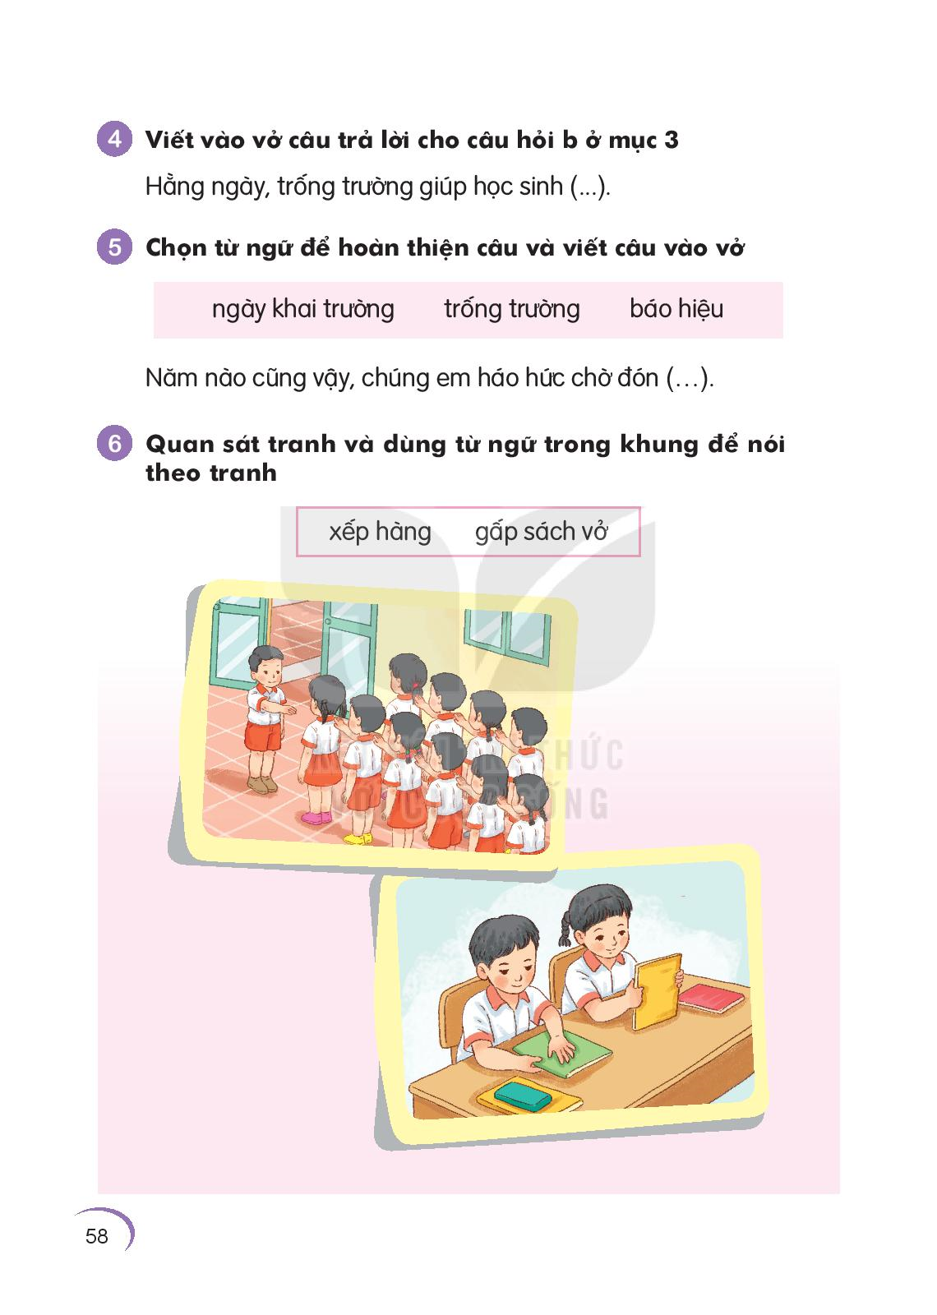
5. Chọn từ ngữ để hoàn thiện câu và viết vào vở
Năm nào cũng vậy, chúng em háo hức chờ đón …….
ngày khai trường.
Năm nào cũng vậy, chúng em háo hức
chờ đón ngày khai trường.

Slide 11
Bác trống trường
Tôi là trống trường. Thân hình tôi đẫy đà, nước da nâu bóng. Học trò thường gọi tôi là bác trống. Có lẽ vì các bạn thấy tôi ở trường lâu lắm rồi. Chính tôi cũng không biết mình đến đây từ bao giờ.

Slide 12

6. Quan sát tranh và để nói theo tranh
- Sử dụng từ trong khung để nói về bức tranh

Slide 13
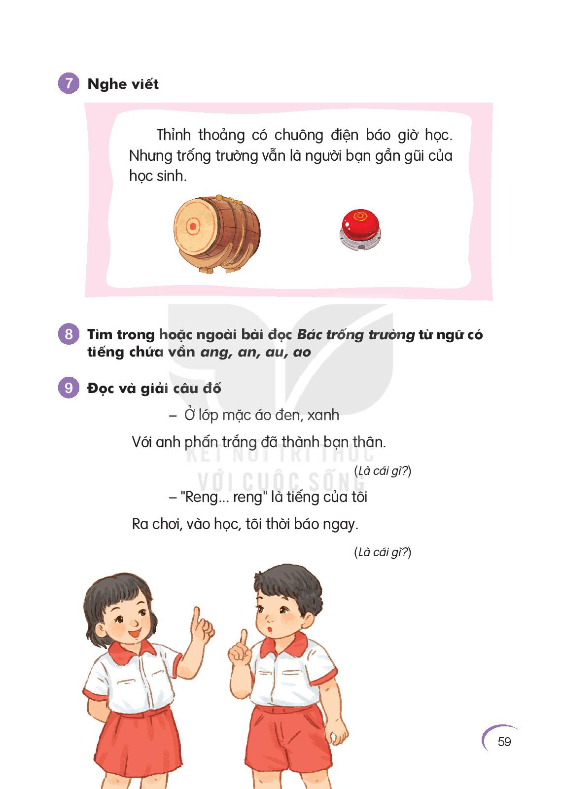
7. Nghe viết
Thỉnh thoảng có chuông điện báo giờ học. Nhưng trống trường vẫn là người bạn gần gũi của học sinh.

Slide 14
8. Tìm trong và ngoài bài đọc Bác trống trường từ ngữ có tiếng chứa vần ang, an, au, ao.
ang:
làng, sàng, bàng, trang, rang….
an:
bàn, nhãn, can, màn, giàn, …..
au:
rau, cau, mau, lau, màu…..
ao:
cao, báo, táo, nhão….

Slide 15
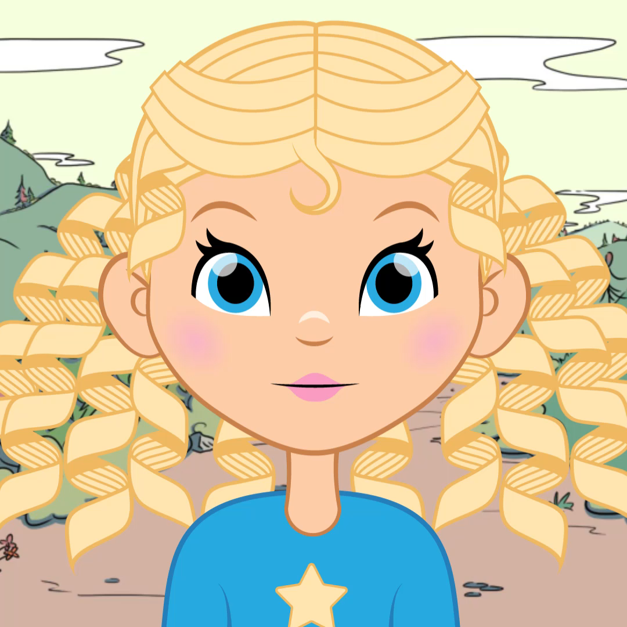
9. Đọc và giải câu đố
Ở lớp mặc áo xanh, đen
Với anh phấn trắng đã thành bạn thân
(Là cái gì?)
“Reng … reng” là tiếng của tôi
Ra chơi, vào học, tôi thời báo ngay
(Là cái gì?)

Slide 16
CẢM ƠN QUÝ THẦY CÔ VÀ CÁC EM

